Slide 1
Hoạt động Khởi động

Slide 2
TIẾT 31
HỌC BÀI HÁT: BÁC HỒ - NGƯỜI CHO EM TẤT CẢ
NGHE NHẠC: VIỆT NAM QUÊ HƯƠNG TÔI

Slide 3
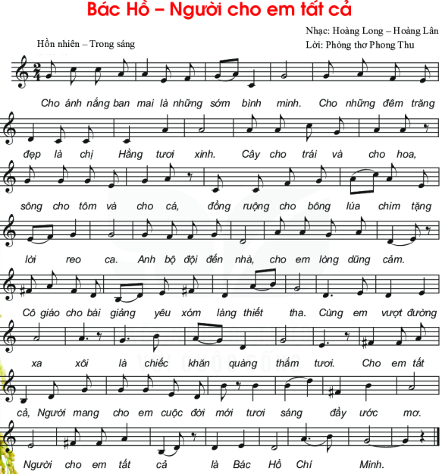
NỘI DUNG HỌC 1 HÁT BÀI BÁC HỒ NGƯỜI CHO EM TẤT CẢ
Hoạt động hình thành kiến thức
Hát mẫu (hoặc nghe hát mẫu) HS vỗ tay theo nhịp và cảm nhận nhịp điệu.

Slide 4
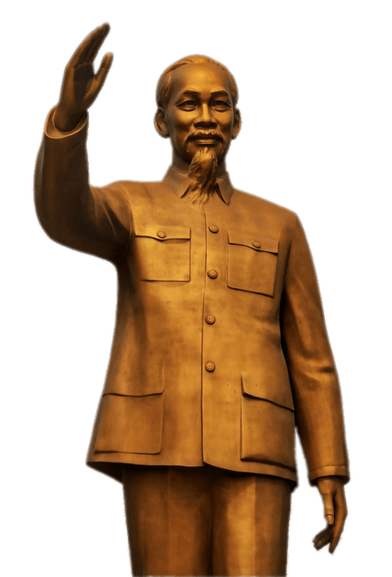
+ Yêu cầu các nhóm HS tìm hiểu nội dung bài hát qua phần tìm hiểu trước
+ HS xung phong phát biểu nội dung tìm hiểu về tác giả và bài hát

Slide 5
Nhạc sĩ Hoàng Long và Hoàng Lân là 2 anh em sinh đôi, sinh ngày 18/6/1942 tại thị xã Vĩnh Phúc, nhưng sống và lớn lên ở thị xã Sơn Tây - Hà Nội. Hai nhạc sĩ hiện đang sống và làm việc tại Hà Nội.
- Công chúng biết đến 2 nhạc sĩ qua các ca khúc viết cho thiếu nhị, tiêu biểu như: Em đi thắm miền Nam, Bác Hồ — Người cho em tất cả, Từ rừng xanh cháu về thăm Lăng Bác, Đi học về. Vì sao con mèo rửa mặt, Những bông hoa, những bài ca, ..
Suốt hơn 50 năm qua, nhạc sĩ Hoàng Long - Hòang Lân chủ yếu làm công tác nghiên cứu và sáng tác âm nhạc. Hai ông cũng là những người xây dựng những cuốn sách âm nhạc đầu tiên trong nhà trường, làm cho môn học Âm nhạc trở thành một trong những môn học chỉnh thức góp phần cùng với các môn học khác giáo dục thể hệ trẻ.

Slide 6
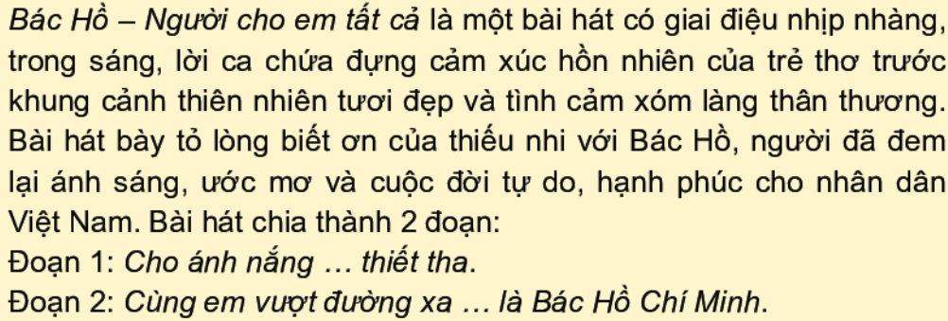

Slide 7
Bài hát: chia 2 đoạn
* Đoạn 1
+ Câu 1: Cho ánh nắng ban mai là những sớm bình minh
+ Câu 2: Cho những đêm trăng đẹp là chị hằng tươi xinh
+ Câu 3: Cây cho trái và cho hoa, sông cho tôm và cho cá
+ Câu 4: Đồng ruộng cho bông lúa, chim tặng lời reo ca
+ Câu 5: Anh bộ đội đến nhà, cho em lòng dũng cảm
+ Câu 6: Cô giáo cho bài giảng yêu xóm làng thiết tha
*Đoạn 2: + Câu 1: Cùng em vượt đường xa xôi, là chiếc khăn quàng thắm tươi. + Câu 2: Cho em tất cả người mang cho em cuộc đời mới tươi sáng đầy ước mơ
+ Câu 3: Người cho em tất cả Là Bác Hồ Chí Minh

Slide 8
Luyện thanh

Slide 9
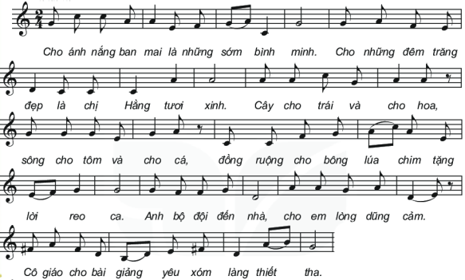
Câu 1
Câu 2
Hát đoạn 1
Câu 3
Câu 4
Câu 5
Câu 6
Dạy hát đoạn 1, hs vỗ tay theo theo nhịp

Slide 10
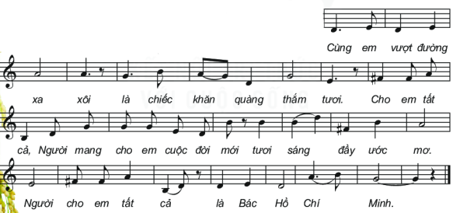
CÂU 2
Dạy hát đoạn 2, hs vỗ tay theo theo nhịp
CÂU 1
CÂU 3
CÂU 1
HÁT ĐOẠN 2
CÂU 2
CÂU 3

Slide 11
Hát cả bài lần 1 với piano, lần 2 với nhạc nền

Slide 12
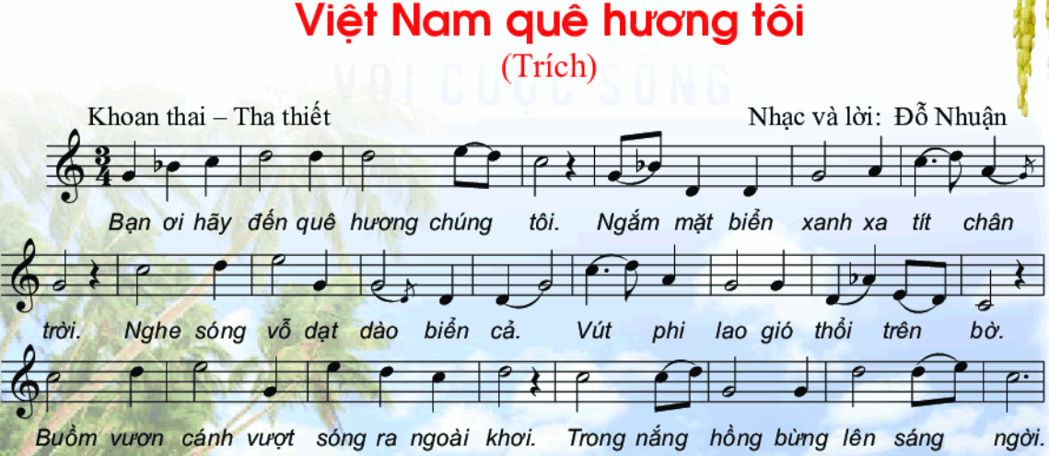
NỘI DUNG 2 – NGHE NHẠC: VIỆT NAM QUÊ HƯƠNG TÔI
GV đọc lời và nêu sơ lược về nội dung bài hát :” Việt Nam quê hương tôi”
- Bài hát Việt Nam quê hương tôi là bức tranh toàn cảnh về một đất nước trong thanh bình, hạnh phúc. Bài hát ra đời cách đây hơn 40 năm – tại thời điểm nước ta đang trong giai đoạn đau thương của chiến tranh nhưng qua lời bài hát chúng ta thấy một xứ sở thanh bình là khát vọng lớn hơn tất thảy, là ước mơ của hàng triệu người con trên đất nước Việt Nam.

Slide 13
Xem video giới thiệu tác giả Đỗ Nhuận

Slide 14
-HS nghe nhạc trong tâm thế thoải mái, thả lỏng cơ thể, có thể đung đưa hoặc vỗ tay theo nhịp điệu bài hát.

Slide 15
- GV yêu cầu HS trả lời câu hỏi:
+ Liệt kê những hình ảnh trong lời ca tạo cho em cảm xúc khi nghe bài hát
+ Cảm nhận về giai điệu (nhanh, chậm, vui, buồn).
+ Ghi lại những cảm xúc của mình và cùng chia sẻ với bạn bè và người thân.
Ánh nắng ban mai, đêm trăng, chị Hằng, ruộng đồng, bông lúa, anh bộ đội, cô giáo, chiếc khăn quàng,…

Slide 16
Chuẩn bị bài mới:
- Các nhóm bốc thăm nội dung về nhà tìm hiểu trước về nhạc sĩ Phạm Tuyên và bài hát Như có Bác trong ngày đại thắng. Khuyến khích HS có nhiều hình thức báo cáo khác nhau và phong phú

